Slide 1



UNIVERSIDADE DO ESTADO DE SANTA CATARINA
CENTRO DE EDUCAÇÃO SUPERIOR DO ALTO VALE DO ITAJAÍ
DEPARTAMENTO DE ENGENHARIA DE SOFTWARE
DISCIPLINA: DESENVOLVIMENTO DE SISTEMAS PARALELOS E DISTRIBUÍDOS
Sistema usando RMI
(Remote Method Invocation)
Discentes
André Luiz Cordeiro Gomes
Thiago Farias
Docente
Prof. Fernando Dos Santos

Slide 2

OBJETIVOS DA APRESENTAÇÃO
Reintroduzir o conceito de RMI.
Apresentar a conceituação do projeto, e citar os requisitos.
Apresentar os testes de comportamento do projeto.
Testar o projeto.

Slide 3
SITUAÇÃO-PROBLEMA
Qual o motivo de usarmos RMI?

Slide 4


SITUAÇÃO-PROBLEMA
Um software Java roda em uma máquina onde as regras de manipulação dos objetos já estão bem definidas para um dado domínio, que possui relativa complexidade e robustez.
Uma segunda aplicação Java precisa ser desenvolvida para outra máquina e precisa realizar ações/dados que o primeiro software já executa.

Slide 5

SITUAÇÃO-PROBLEMA
Como comunicar com o outro sistema e obter dados ou executar operações? Sockets?

Slide 6
SITUAÇÃO-PROBLEMA
Com sockets eu tenho que, pelo menos:
transformar os objetos em dados padronizados
transmitir via sockets
tratar o retorno
transformar novamente a resposta nos objetos ou estrutura de dados para manipular
Será que em existe uma forma de objetos numa aplicação interagirem mais “alto nível” com objetos de outra aplicação distribuída e realizar as ações necessárias? Quase como se eles fossem parte da mesma aplicação?

Slide 7
RMI - Remote Method Invocation

Slide 8
PROPOSTA DE PROJETO
conceito de como usar RMI em um sistema de controle de estoque

Slide 9
CONCEITO: CONTROLE DE ESTOQUE COM RMI
Um servidor com um sistema onde somente nele há manipulação de estoque de produtos
Diversas máquinas simples em uma loja nos guichês de atendimento a cliente
O sistema nas máquinas dos guichês é um simples e leve e só pode operar sobre o estoque efetuando as saídas de produto. Não foram pensados para controlar todas as regras de um controle de estoque;
Ambos os sistemas foram produzidos em Java.
Há uma comunicação intranet entre as máquinas na loja e o servidor do estoque

Slide 10
CONCEITO: CONTROLE DE ESTOQUE COM RMI
Quantidade de servers: 1
Quantidade de clientes: demanda variável de 1 a 20
Tipo de Comunicação: RMI
Linguagem: Java
Troca de mensagens: “exportação” de objetos entre as classes, operando os métodos de objetos implementados no server como: identificação dos produtos no registry, leitura da quantidade em estoque e venda / baixa de produtos

Slide 11
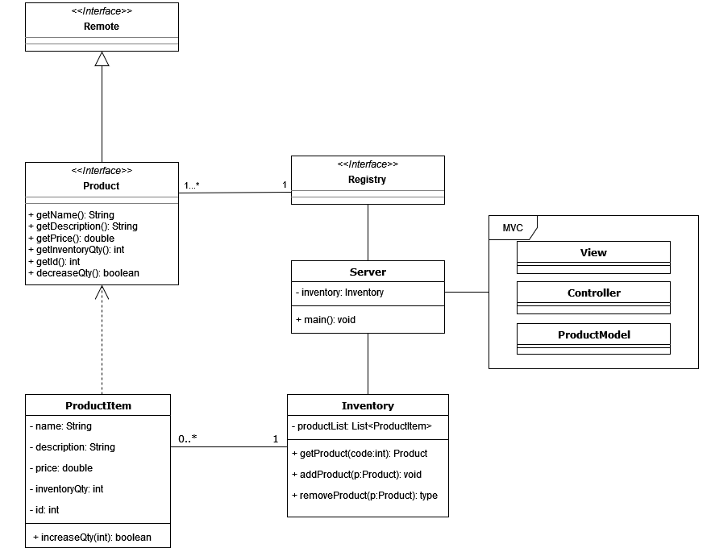
CLASSES - SERVER

Slide 12
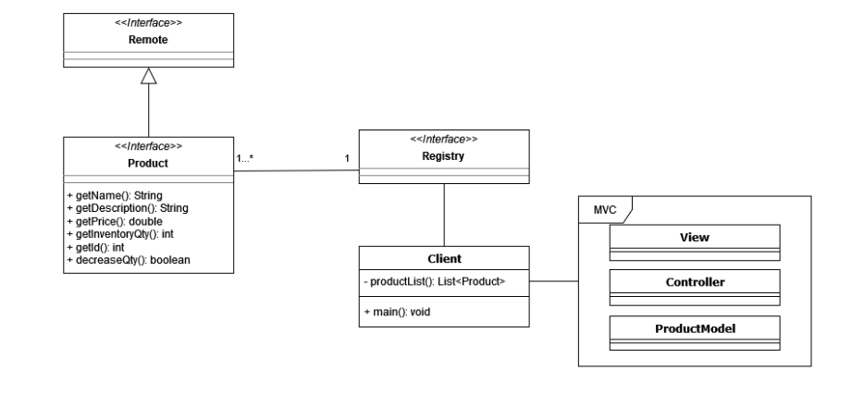
CLASSES - CLIENT

Slide 13
Teste dos requisitos funcionais
Dado que o servidor foi inicializado com o IPV4 apontado pelo IPConfig
E um item ‘x’ foi registrado com 0 unidades em estoque
E para o item ‘x’ foram adicionados 15 unidades em estoque
E para o item ‘x’ sua descrição, preço e nome foram alterados para outro valor
E um novo item ‘y’ foi registrado com 25 unidades em estoque
Quando o cliente for inicializado com o mesmo IP e porta do servidor
E o cliente filtrar um dos dois itens selecionados
E o item for selecionado no cliente
E este cliente clicar em vender
E o número em estoque for maior que zero
Então a quantidade em estoque deve diminuir em uma unidade para o servidor e para todos os clientes.

